Slide 1
0205NPU POOL 模块实现说明
POOL_rd_SRAM_ctrl：读侧调度与地址生成（主控制器）
POOL_cal：池化计算（当前是 max pooling）
POOL_wr_SRAM_ctrl：写侧控制与写完成统计
POOL_TOP 只做例化和连线，不放控制逻辑

Slide 2
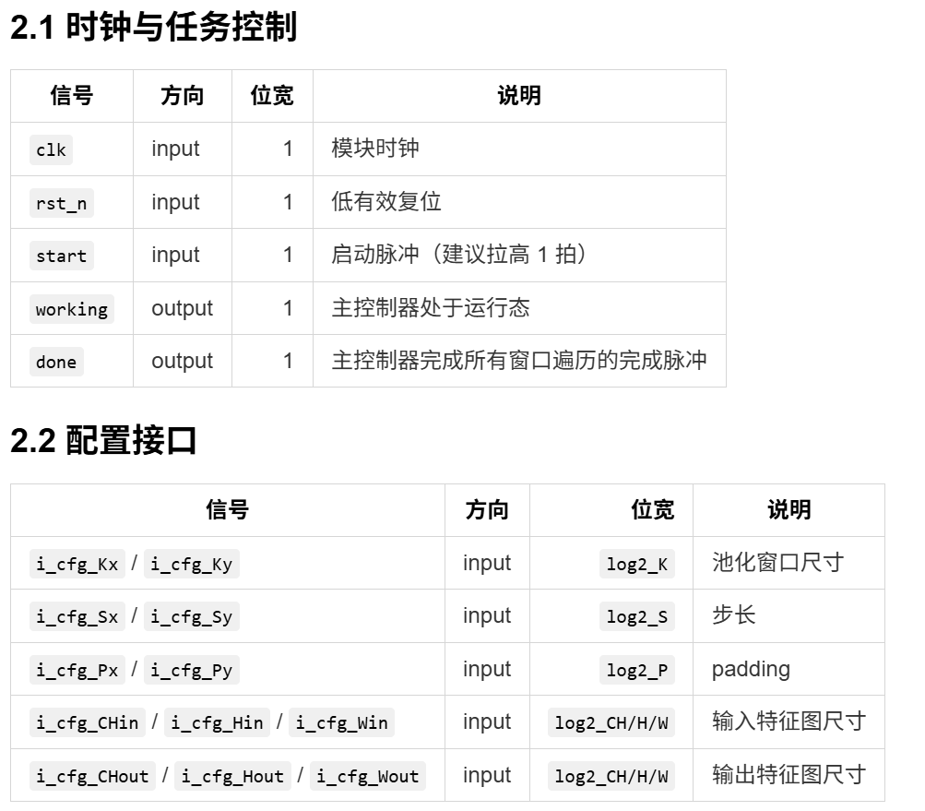
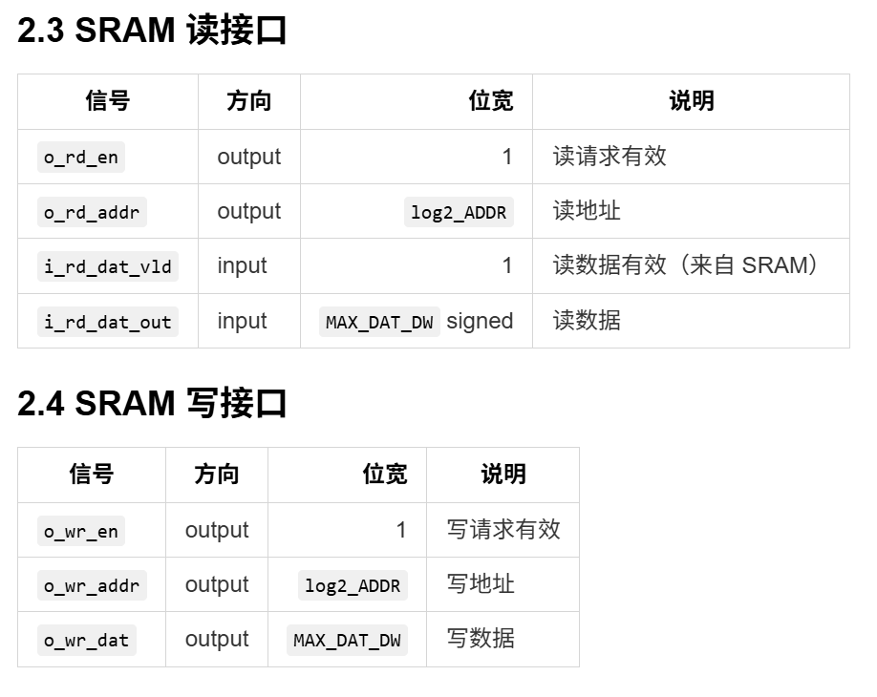
顶层接口信号说明

Slide 3
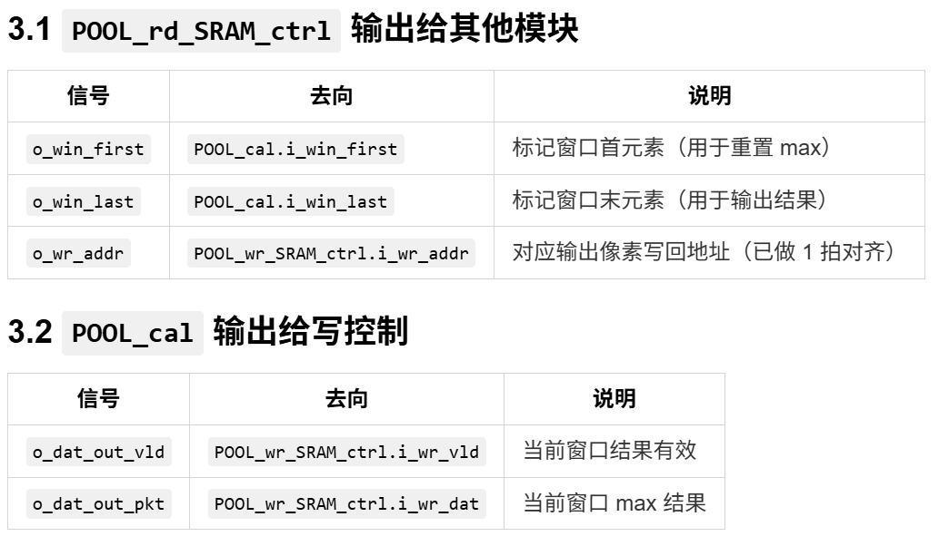
子模块接口信号说明（内部连线）

Slide 4
主控制器逻辑 POOL_rd_SRAM_ctrl
维护任务状态：running 控制任务是否在执行，start 触发开始，done 在全部窗口遍历结束时输出。
驱动五层嵌套遍历：遍历顺序是 kx -> ky -> ow -> oh -> ch，等价于软件中的 5 层循环。
计算输入访问坐标并做越界过滤
ih = oh*Sy + ky - Py
iw = ow*Sx + kx - Px
仅在坐标合法时发起读请求。
生成地址和时序对齐信号
读地址：输入特征图线性地址
写地址：输出特征图线性地址（在输入区后）
win_first/win_last 与写地址都打一拍，和 SRAM 读数据有效对齐。
关键信号
win_first = (kx==0 && ky==0)：窗口开始
win_last = (kx==Kx-1 && ky==Ky-1)：窗口结束
last_window：ch/oh/ow 也都到最后且 win_last=1
done = last_window_d1：完成脉冲

Slide 5
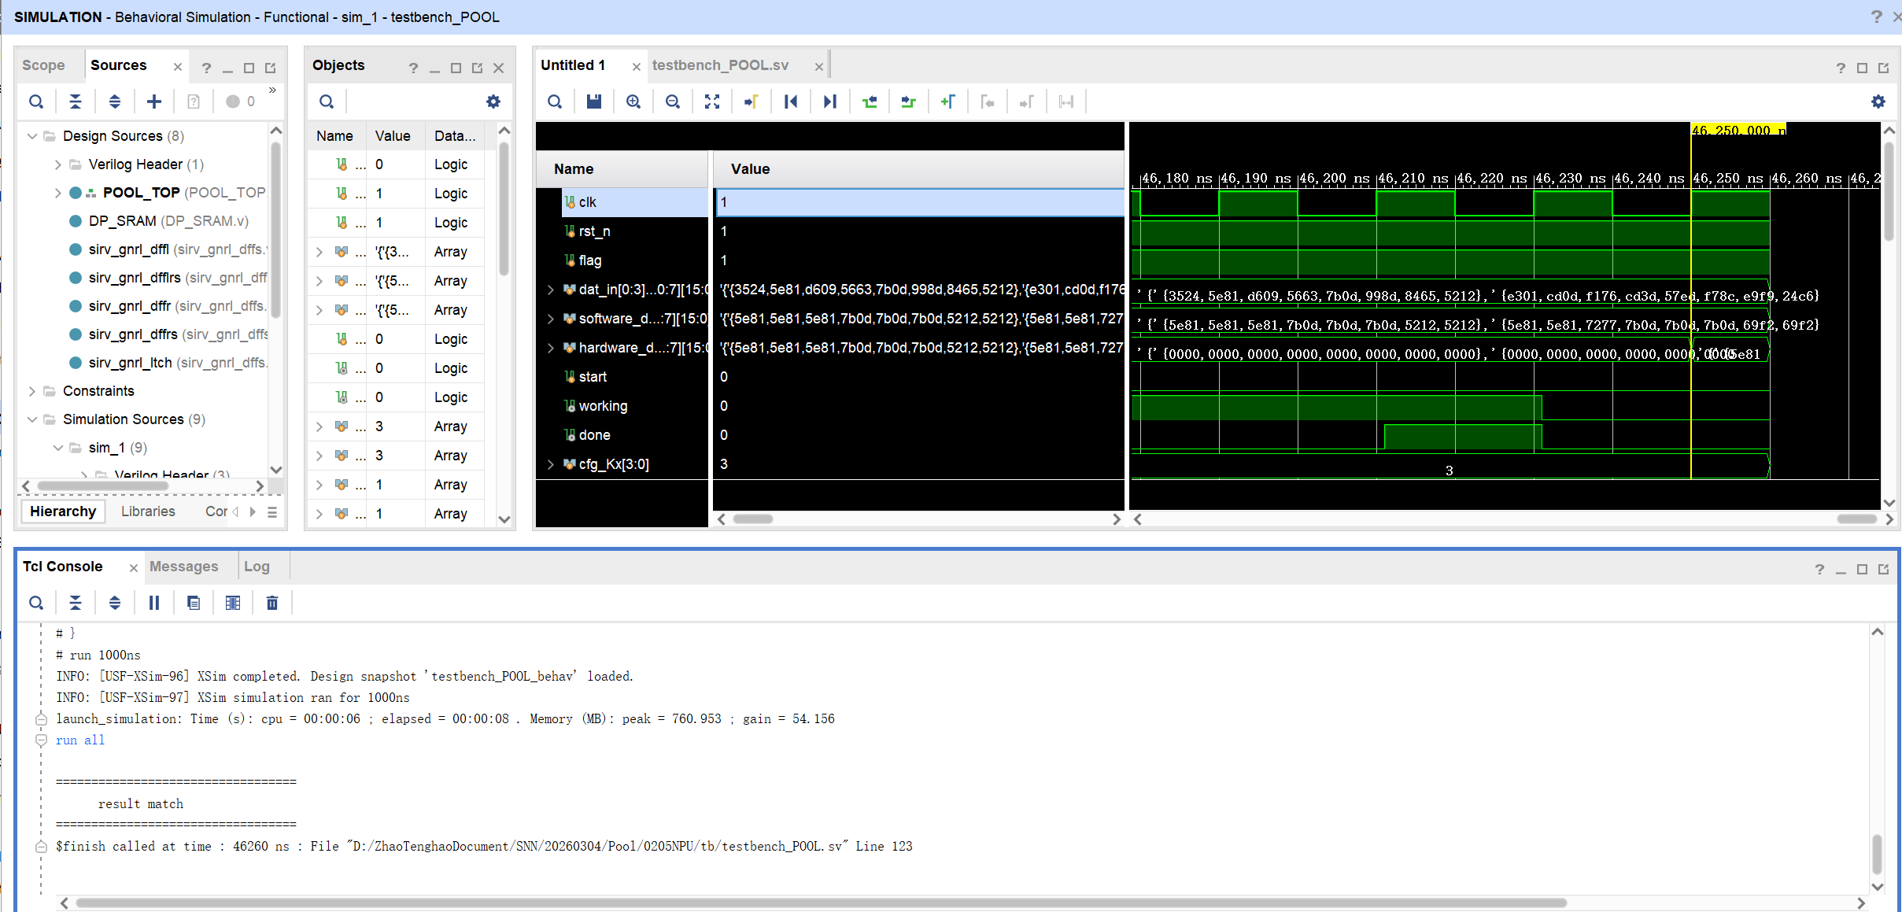
仿真

Slide 6
下一步计划
并行版本
并行维度：ch/存储：Bank
现有版本：
单通道串行数据流
Kx->ky->ow->oh->ch
存储带宽瓶颈

